Slide 1


Services études, statistiques, évaluation

Slide 2
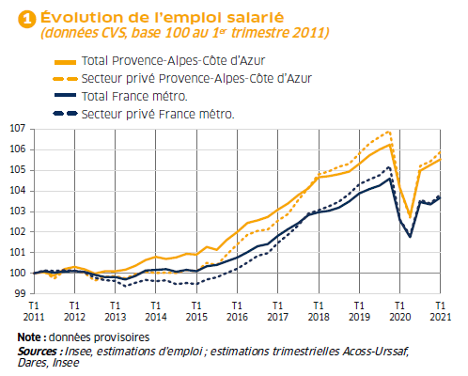
L’emploi salarié continue de progresser début 2021,
sans retrouver son niveau d’avant-crise
Par rapport
au T4 2020 :
+0,3 %
+0,3 %

Slide 3
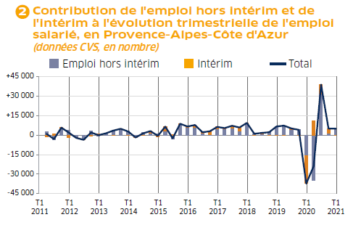
Après trois trimestres de forte hausse, l’intérim marque le pas

Slide 4
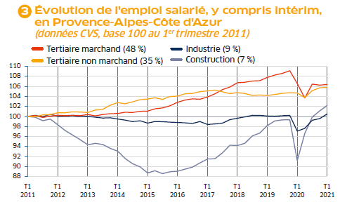
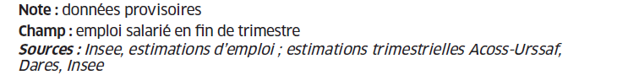
Le tertiaire marchand à la traîne depuis deux trimestres
Par rapport
Au T4 2020 :
+0,1 % (après -0,2 %)
+0,1 % (après +0,5 %)
+1,1 % (après +1,2 %)
+0,9 % (après +0,3 %)

Slide 5
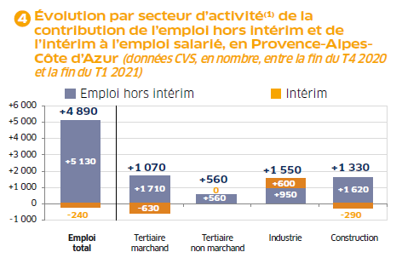

L’emploi industriel soutenu par l’intérim

Slide 6
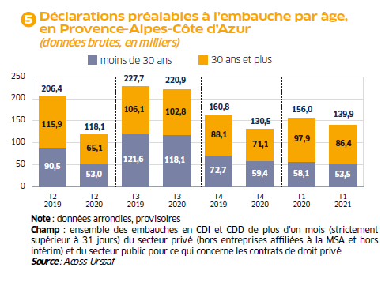
Un recul moindre des embauches

Slide 7
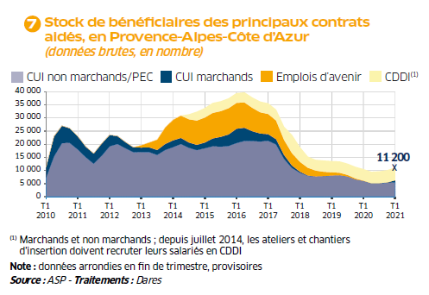
Le recours aux contrats aidés s’intensifie en réponse à la crise sanitaire

Slide 8
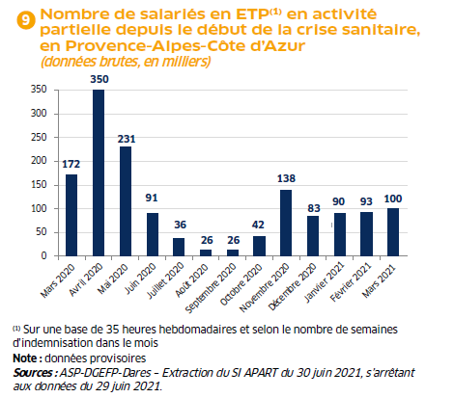
100 000 salariés en ETP en activité partielle en mars 2021

Slide 9
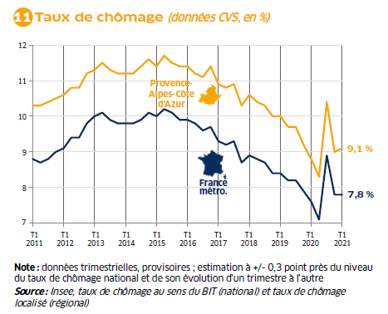
Quasi-stabilité du taux de chômage début 2021
Par rapport
au T4 2020 :
+0,1 point
stable

Slide 10
Le taux de chômage explose dans les Hautes-Alpes …
Note : données trimestrielles provisoires ; estimation à +/- 0,3 point près du niveau du taux de chômage national
et de son évolution d’un trimestre à l’autre
Source : Insee, taux de chômage au sens du BIT (national ) et taux de chômage localisé (régional et départementaux)

Slide 11
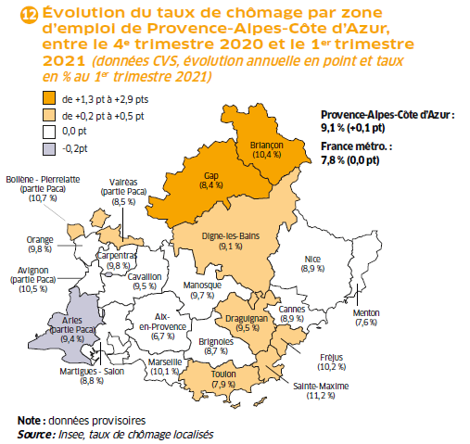
… en particulier dans la zone d’emploi de Briançon

Slide 12
Très légère hausse de la demande d’emploi début 2021, qui devrait se poursuivre au 2e trimestre
502 100 demandeurs d’emploi catégories A,B,C en moyenne
au T1 2021

Slide 13
Une augmentation identique pour les hommes et les femmes

Slide 14
Après un fort repli au 2e semestre 2020, la demande d’emploi des jeunes progresse un peu plus vite que celle des autres tranches d’âge

Slide 15
Recul chez les inscrits depuis moins d’un an,
hausse chez les un an ou plus

Slide 16
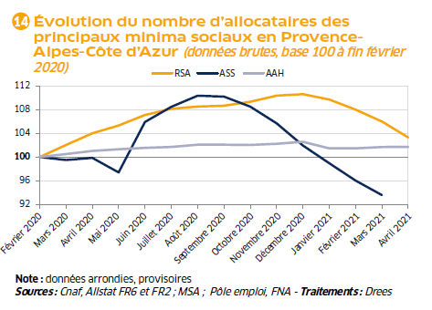
Première baisse annuelle du nombre d’allocataires du RSA

Slide 17
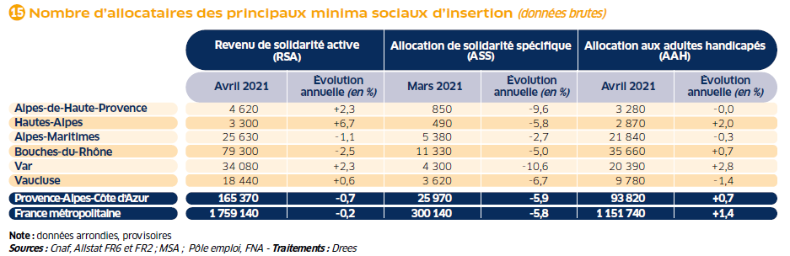
Une baisse qui ne s’observe que dans les Alpes-Maritimes et les Bouches-du-Rhône

Slide 18
Pour en savoir plus
La Note de conjoncture de la Dreets Provence-Alpes-Côte d’Azur:
https://paca.dreets.gouv.fr/Les-publications-periodiques-9124
Les éclairages conjoncturels départementaux :
http://paca.dreets.gouv.fr/Les-outils-de-pilotage-territorialises
Retrouvez tous nos indicateurs dans le Tableau de bord des indicateurs clés
en téléchargement sur le site de la Dreets Provence-Alpes-Côte d’Azur :
  https://paca.dreets.gouv.fr/Les-indicateurs-cles-de-la-Direccte-Paca

